Slide 1

ЖИЗНЕННЫЙ ЦИКЛ ПРОГРАММНОГО ОБЕСПЕЧЕНИЯ
Дисциплина: Основы алгоритмизации и программирования

Slide 2
ОПРЕДЕЛЕНИЯ
Программное обеспечение (software) - совокупность программ обработки данных и необходимых для их эксплуатации документов.
Жизненный цикл программного обеспечения (Software Life Cycle Model) - это период времени, который начинается с момента принятия решения о создании программного продукта и заканчивается в момент его полного изъятия из эксплуатации.
Процесс жизни любой системы или программного продукта может быть описан посредством модели жизненного цикла, состоящей из стадий.
Модель жизненного цикла представляется в виде последовательности стадий, которые могут перекрываться и (или) повторятся циклически в соответствии с областью применения, размером, сложностью, потребностью в изменениях и возможностями.
Каждая стадия описывается формулировкой цели и выходов.
Процессы и действия жизненного цикла отбираются и исполняются на этих стадиях для полного удовлетворения цели и результатов этой стадии.

Slide 3
МЕЖДУНАРОДНЫЕ СТАНДАРТЫ
Проектирование и производство заказных технических систем и программных продуктов регламентируют четыре крупных комплексов международных стандартов:
1. Стандарт ГОСТ Р ИСО/МЭК 12207-2010 – Информационная технология. Системная и программная инженерия. Процессы жизненного цикла программных средств;
2. CMMI – Система и модель оценки зрелости, управление проектами программных средств;
3. ГОСТ Р ИСО/МЭК 9000:2000 – Стандарты менеджмента (административного управления) качеством систем;
4. Стандарт ISO 19759:2005 – SWEBOK, Совокупность знаний о разработке программных средств. Руководство

Slide 4
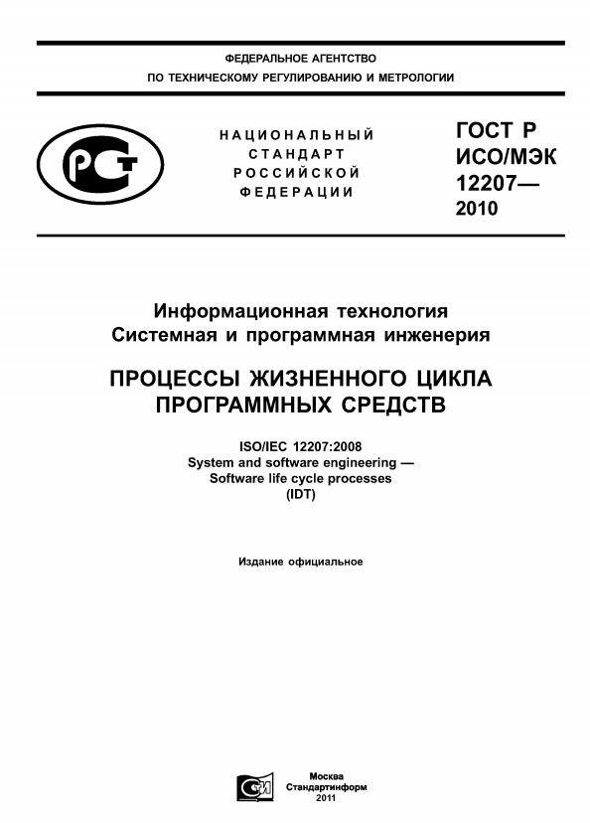
Стандарт ГОСТ Р ИСО/МЭК 12207-2010
Стандарт ГОСТ Р ИСО/МЭК 12207-2010 устанавливает общую структуру процессов жизненного цикла программных средств, на которую можно ориентироваться в программной индустрии.
Сстандарт определяет процессы, виды деятельности и задачи, которые используются при приобретении программного продукта или услуги, а также при поставке, разработке, применении по назначению, сопровождении и прекращении применения программных продуктов.
Понятие программного средства включает в себя встроенный фирменный программный компонент.

Slide 5
Стандарт ГОСТ Р ИСО/МЭК 12207-2010
В стандарте 12207 не детализируются процессы жизненного цикла в терминах методов или процедур, необходимых для удовлетворения требований и достижения результатов процесса.
Стандарт 12207 устанавливает также процесс, который может использоваться при определении, управлении и совершенствовании процессов жизненного цикла программных средств.
Стандарт не устанавливает конкретной модели жизненного цикла системы или программных средств, разработки методологии, методов, моделей или технических приемов.
Стороны, применяющие настоящий стандарт, отвечают за выбор модели жизненного цикла для программных проектов и отображение процессов, действий и задач, представленных в настоящем стандарте, на эту модель.

Slide 6
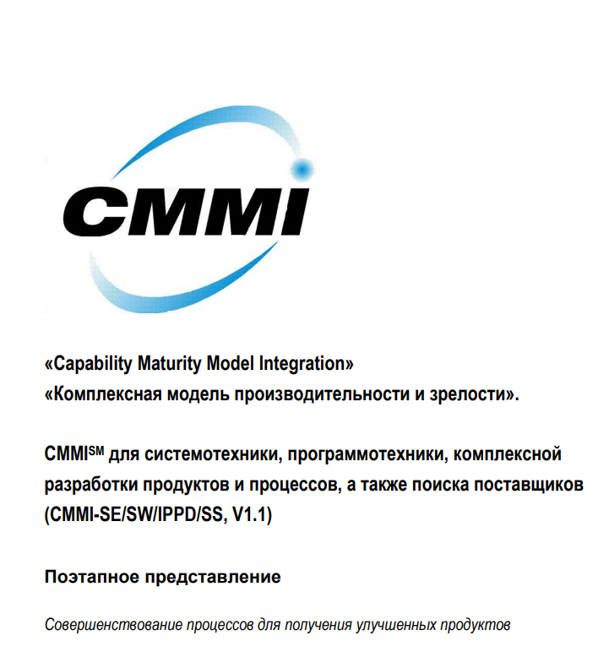
CMMI (Capability Maturity Model Integration) - набор моделей (методологий) совершенствования процессов в организациях разных размеров и видов деятельности.
К CMMI относятся модели управленческой зрелости процессов разработки программного обеспечения (CMMI for Development, CMMI-DEV), оказания услуг (CMMI for Services, CMMI-SVC) и приобретения продукта/услуги (CMMI for Acquisition, CMMI-ACQ).
Основой CMMI считается CMM (Capability Maturity Model) - модель зрелости возможностей (полноты потенциала) создания программного обеспечения (ПО), которая позволяет оценить развитие способности компании разрабатывать ПО.
Первое появление CMM датируется 1987 годом под эгидой института разработки ПО (Software Engineering Institute) в Университете Карнеги-Меллона (Carnegie Mellon University) по запросу американского федерального правительства на предоставление метода оценки субподрядчиков по разработке ПО с целью повышения эффективности управления крупными проектами.

Slide 7
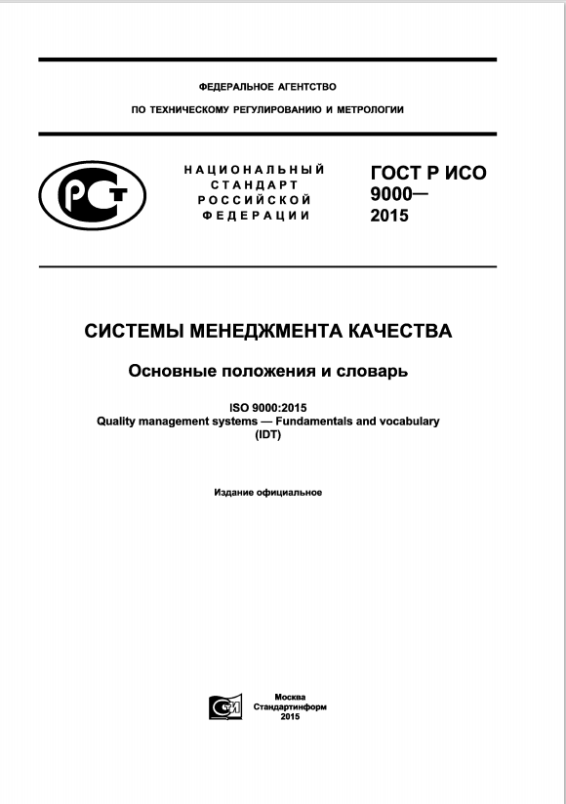
Стандарты серии ISO 9000
Стандарты серии ISO 9000 ориентированы на систему менеджмента качества любой организации в целом, и практически не касаются специальных вопросов управления разработкой программных продуктов.
Организации надлежит самостоятельно детально проработать все вопросы разработки программного продукта в соответствии с буквой и духом стандарта.
С другой стороны, сертификация по ISO 9000 действительно подтверждает не только то, что организация может однократно произвести качественный программный продукт, но и то, что организация постоянно прогрессирует, ориентирована не на себя, а на внешний мир и работает по строгим, прозрачным для внешнего наблюдателя правилам.

Slide 8
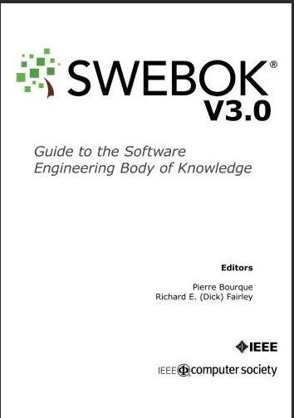
Стандарт ISO 19759:2005 – SWEBOK
SWEBOK – это Software Engineering Body of Knowledge (Свод знаний по программной инженерии).
SWEBOK – это открытый проект, реализуемый при поддержке международного комитета IEEE начиная с 1998 года.
В SWEBOK определен набор знаний и рекомендуемые практики по инженерии программного обеспечения.
Последняя версия (SWEBOK V3) выпущена в 2013 году

Slide 9
ПРОГРАММНАЯ ИНЖЕНЕРИЯ
Программная инженерия – это инженерная дисциплина, отражающая все грани разработки программного обеспечения.
Термин был предложен в 1968 г. на конференции посвященной «Кризису ПО», возникшего в результате появления интегральных схем и катастрофического усложнения ПО:
Реализация проектов задерживалась на годы.
Стоимость проектов в десятки раз превышала прогнозируемую.
Необходимы были методы разработки и контроля таких сложных программных систем.

Slide 10
ЭТАПЫ РАЗРАБОТКИ ПО
Определение процесса разработки ПО;
Управление проектом разработки;
Описание целевого программного продукта;
Проектирование продукта;
Разработка продукта;
Тестирование частей;
Интеграция частей и тестирование продукта в целом;
Сопровождение продукта.
Система разработки ПО включает в себя 4 “П” (Персонал, процесс, проект, продукт).
РАЗРАБОТКА
Персонал
Процесс
Проект
Продукт

Slide 11
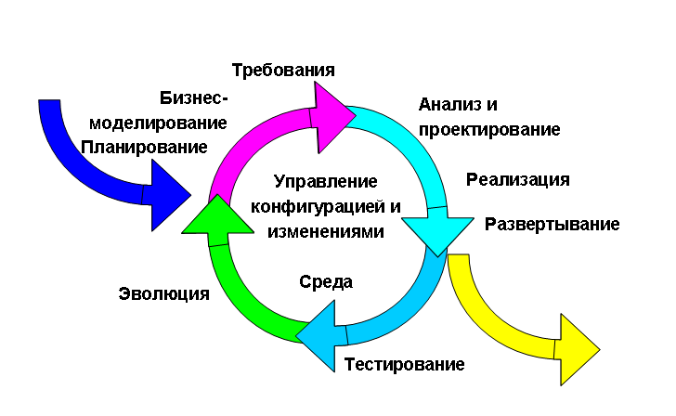
ЭТАПЫ РАЗРАБОТКИ ПО
Основные этапы жизненного цикла ПО:
постановка задачи (анализ требований)
проектирование
кодирование (программирование)
тестирование и отладка
эксплуатация и сопровождение.
Эти этапы характерны для любой методологии разработки ПО.

Slide 12
МОДЕЛИ ЖИЗНЕННОГО ЦИКЛА ПО
Модель ЖЦ ПО включает в себя:
стадии;
результаты выполнения работ на каждой стадии;
ключевые события - точки завершения работ и принятия решений.
Каскадная (водопадная)
модель: строго следует
последовательности всех этапов
разработки ПО и не предполагает
возвращения с текущего этапа на
предыдущий.
ВЫРАБОТКА
ТРЕБОВАНИЙ
АНАЛИЗ
ПРОЕКТИРОВАНИЕ
РЕАЛИЗАЦИЯ
ЭКСПЛУАТАЦИЯ

Slide 13
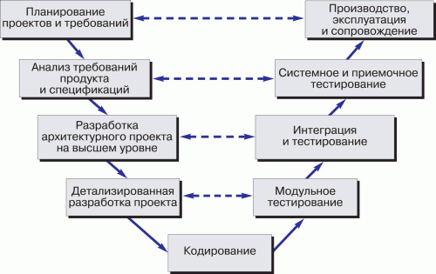
МОДЕЛИ ЖИЗНЕННОГО ЦИКЛА ПО
2. V-образная модель разработки:
имеется возможность вернуться на некоторые этапы разработки и уточнить нужные требования.

Slide 14
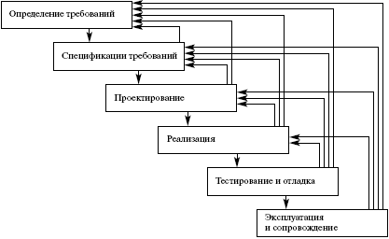
МОДЕЛИ ЖИЗНЕННОГО ЦИКЛА ПО
3. Итерационная модель: всегда имеется возможность вернуться на любой предыдущий этап разработки ПО для уточнений требований и исправления компонентов.

Slide 15
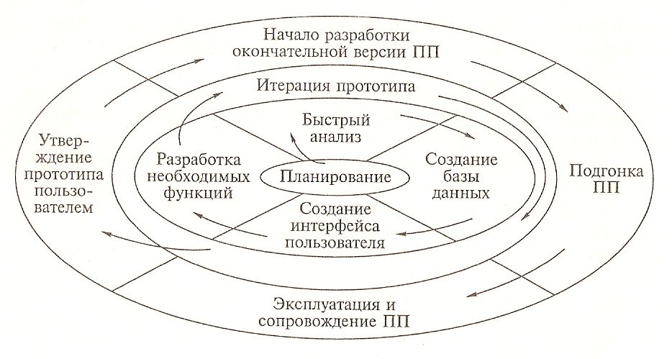
МОДЕЛИ ЖИЗНЕННОГО ЦИКЛА ПО
4. Модель прототипирования: предполагает создание на протяжении всего процесса разработки несколько рабочих версий программы (прототипов) с неполным функционалом.

Slide 16
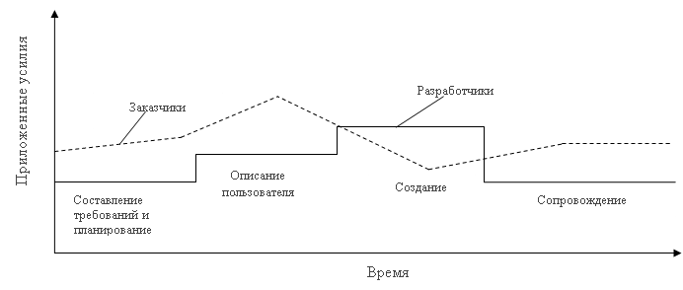
МОДЕЛИ ЖИЗНЕННОГО ЦИКЛА ПО
5. RAD-модель (rapid application development - быстрая разработка приложений):
акцент делается на разработке, а большая часть работы по составлению требований и описанию пользователей возлагается на заказчика.

Slide 17
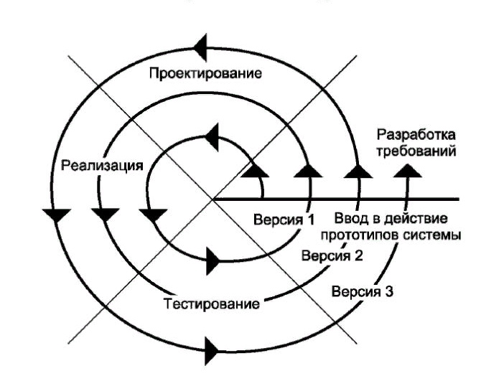
МОДЕЛИ ЖИЗНЕННОГО ЦИКЛА ПО
6. Спиральная модель:
все этапы разработки последовательно повторяются по кругу до тех пор, пока текущая версия программы не станет полностью соответствовать требованиям.

Slide 18
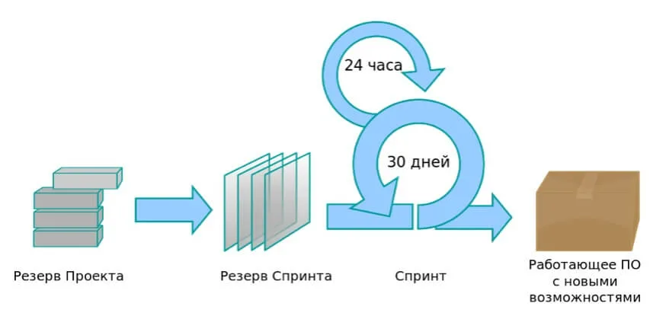
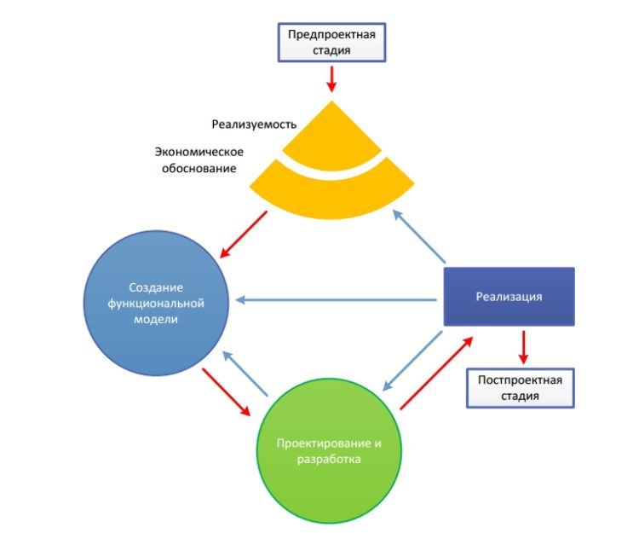
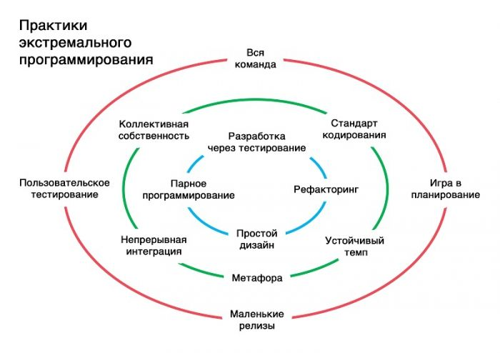
МОДЕЛИ ЖИЗНЕННОГО ЦИКЛА ПО
Гибкие методологии (Agile) олицетворяют современные подходы к разработке ПО и используются обычно в небольших командах разработчиков:
Scrum,
DSDM,
XP,
FDD и другие.
Видео про одну из гибких методологий: экстремальное программирование (ХР).

